Slide 1
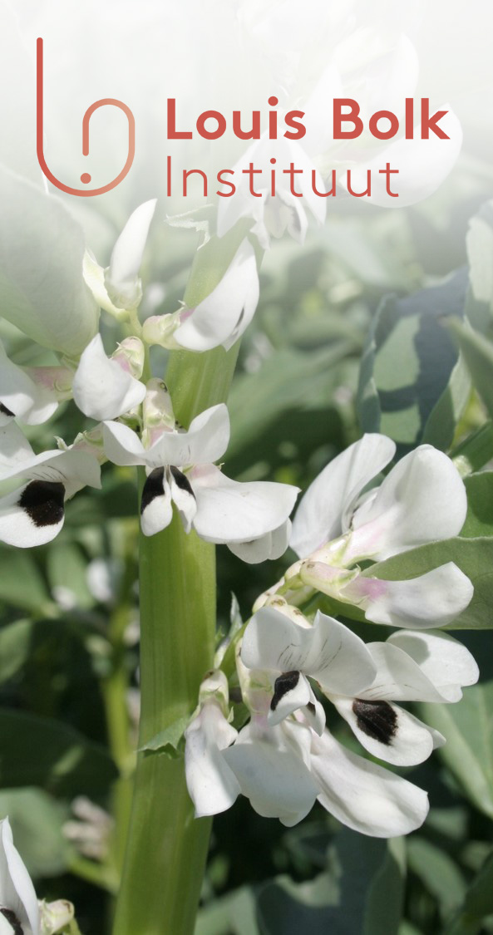
Food for Thought
Teelten van de Toekomst
Udo Prins (Louis Bolk Instituut)

Slide 2
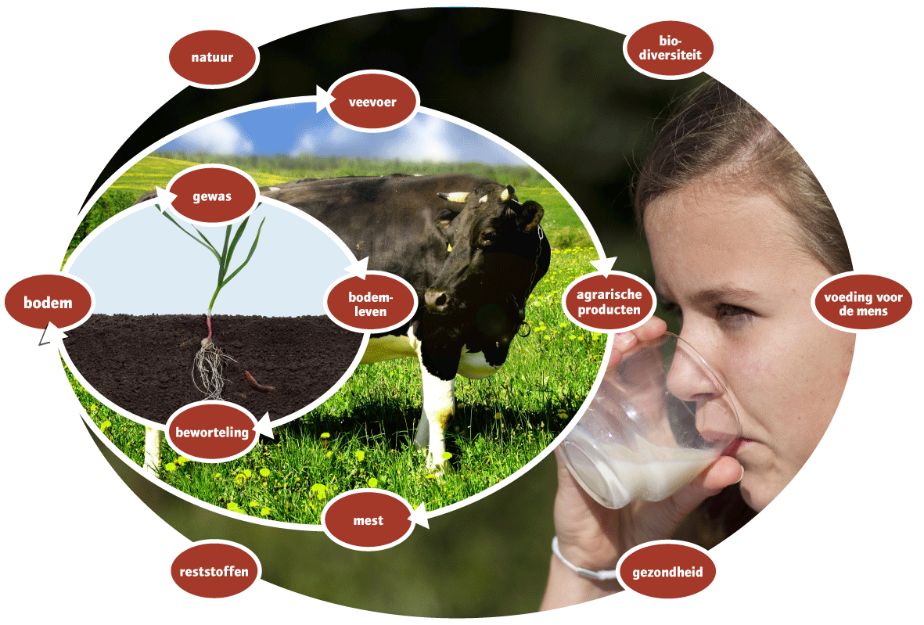
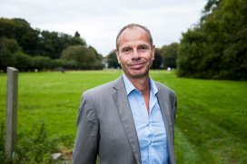
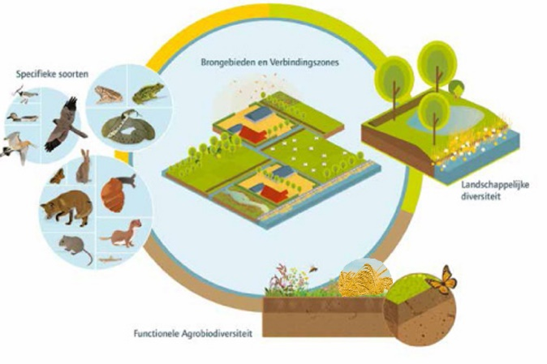
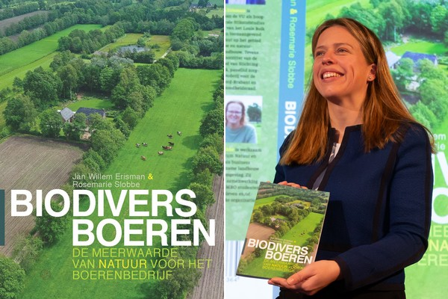
Louis Bolk Instituut
Jan Willem Erisman
‘stikstofprofessor’

Slide 3
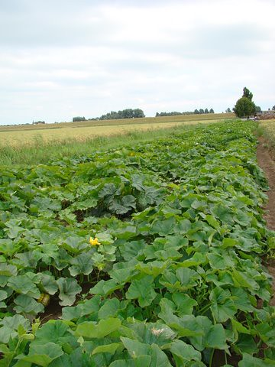
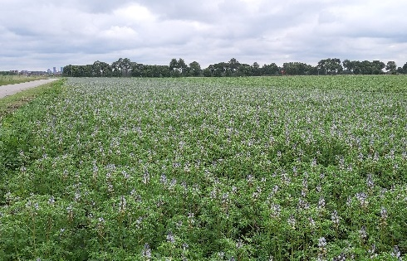
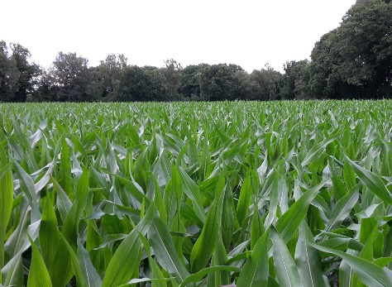
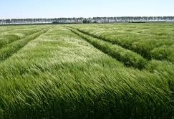
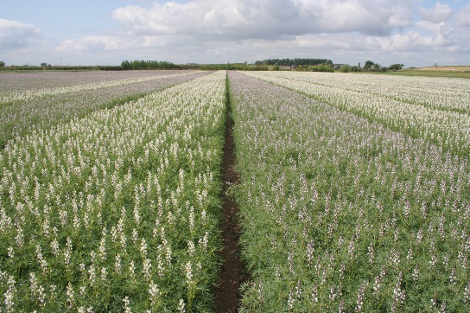
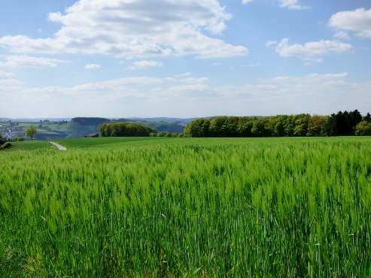
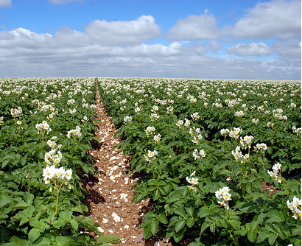
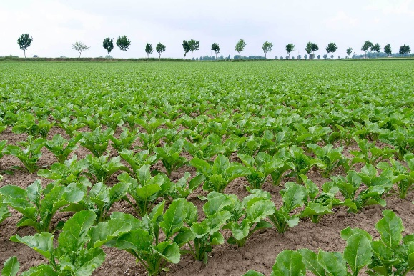
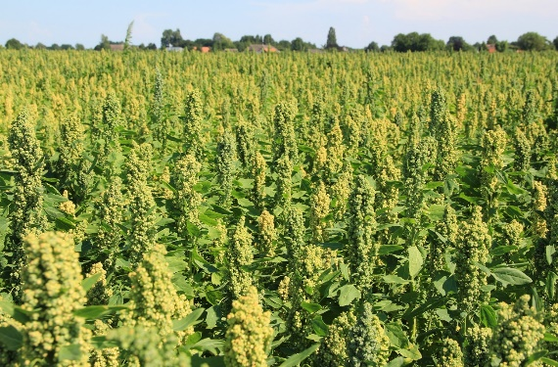
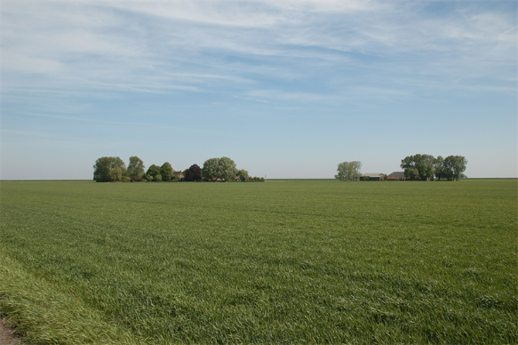
Teelten van de Toekomst
Teelten van de Nu

Slide 4
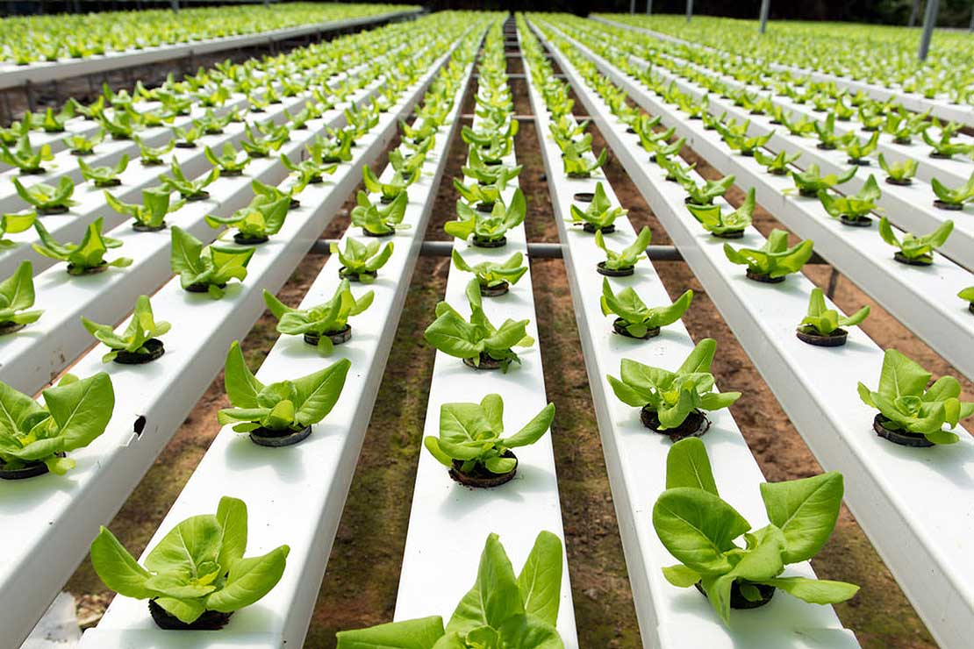
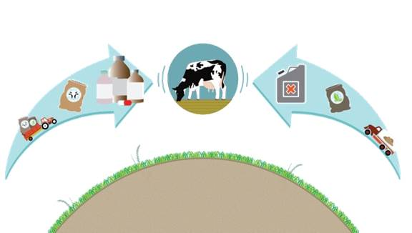
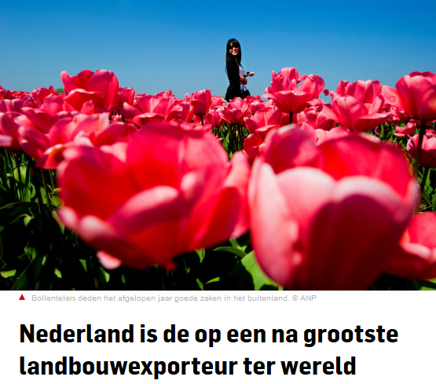
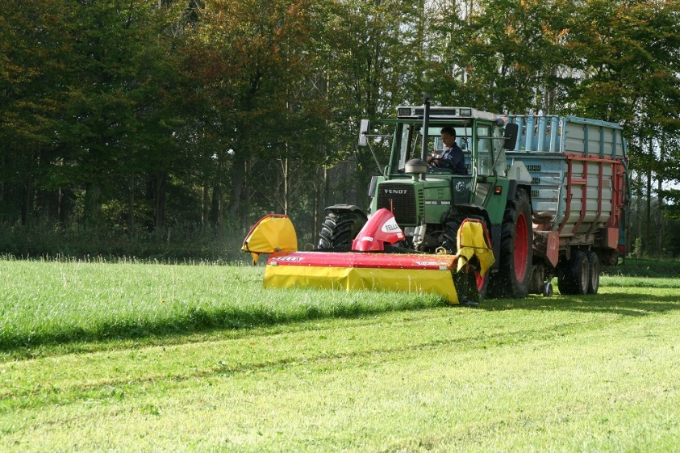
Huidige Landbouw
hoog technologisch
productie
maximalisatie
controlemodel
hoge input
land sparing

Slide 5
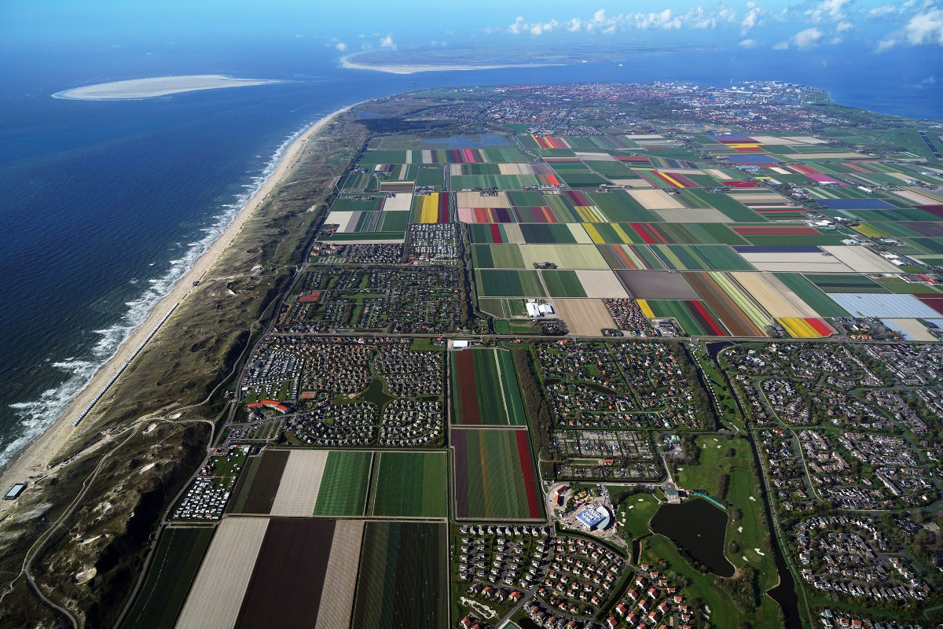
Nederland: een ‘verzuild’ landschap

Slide 6
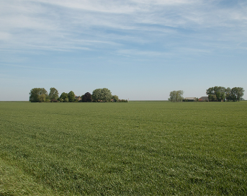
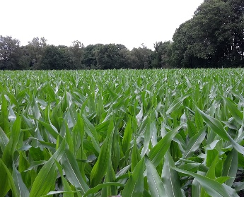
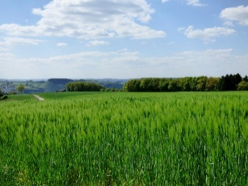
Teelten van nu
Akkerbouw
Veehouderij
aardappelen
gras
suikerbieten
snijmaïs
wintertarwe
zomergerst

Slide 7
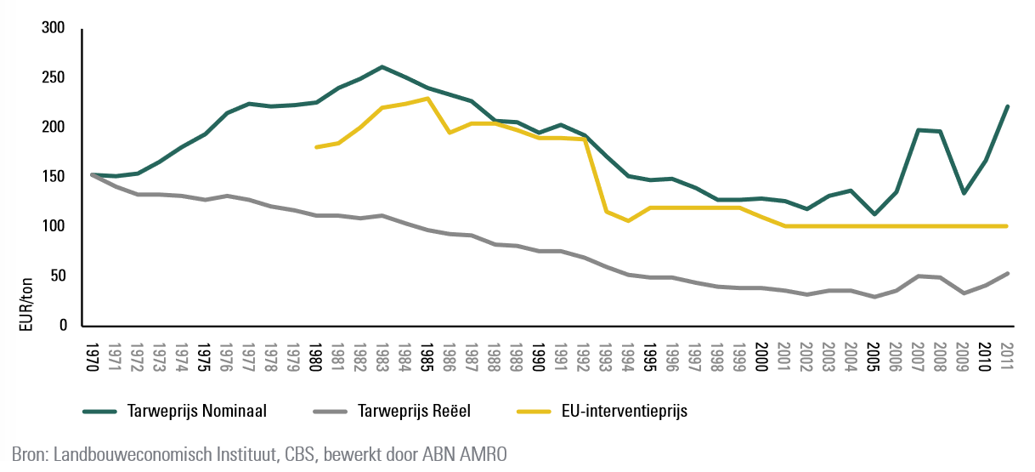
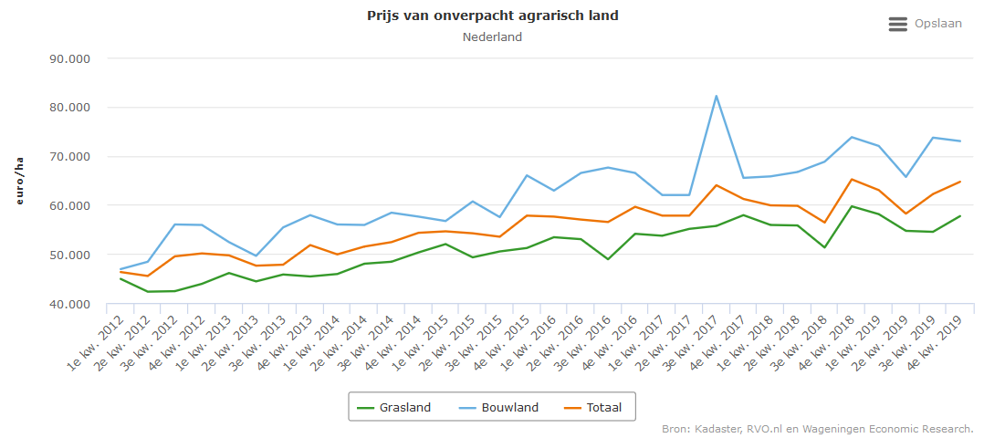
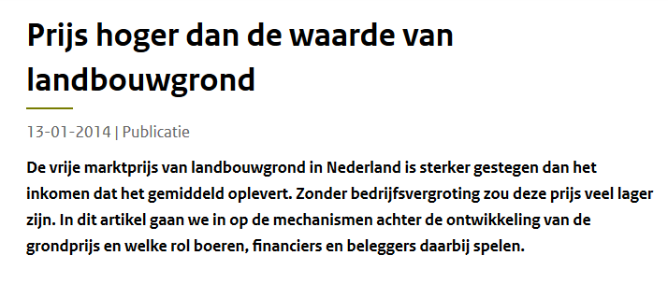
Teelten van nu
Prijzen voor agrarische producten
Prijzen voor grond

Slide 8
Teelten van vroeger

Slide 9
Gevolgen
Verdwijnen onrendabele teelten
Productieverhoging door verhoging inzet externe inputs
Mechanisatie van de arbeid
Herverkaveling (rationalisering landschap, vergroten kavels)
Telen tot op de slootkant
Verdwijnen landschapselementen
Sterke scheiding van functies (land sparing)

Slide 10
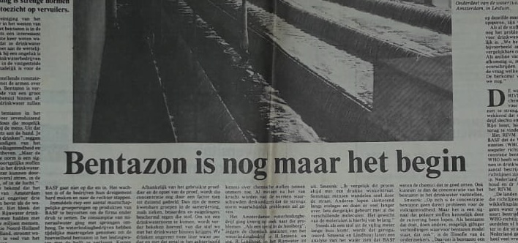
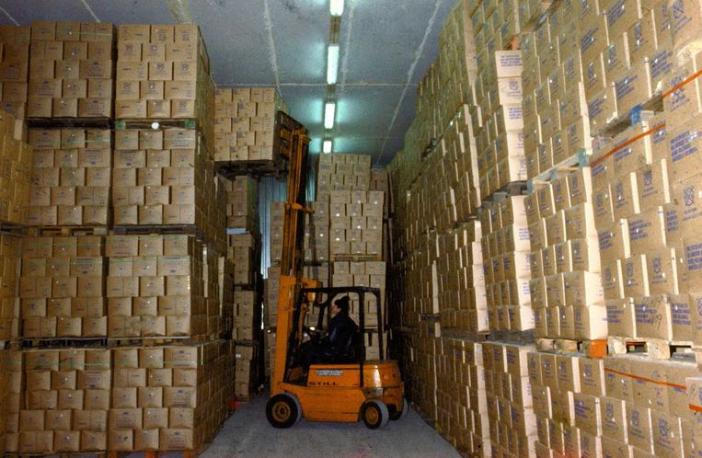
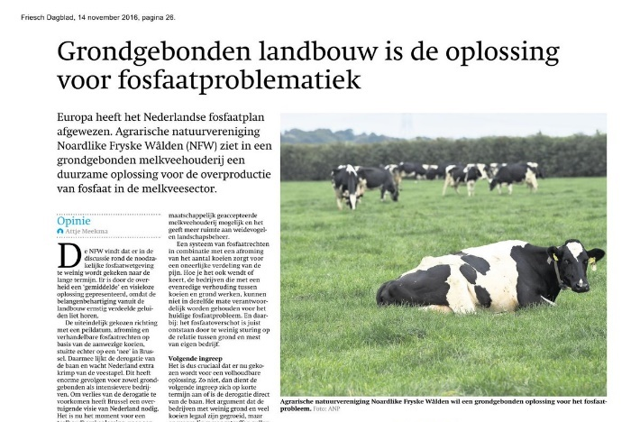
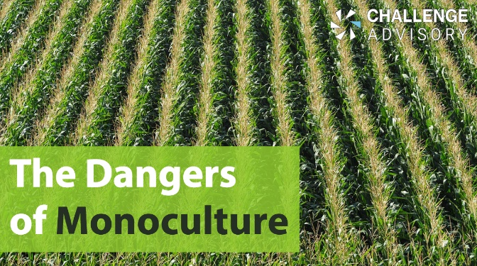
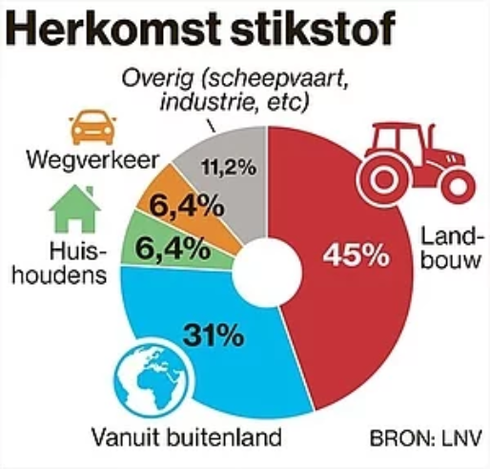
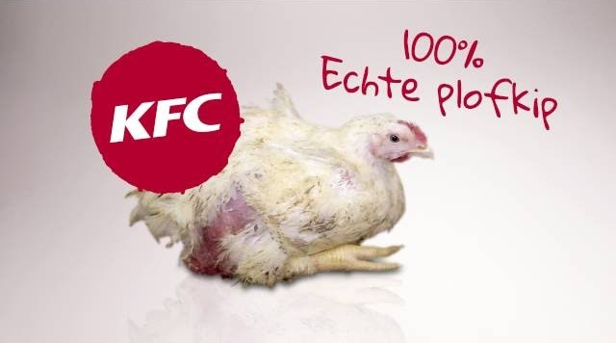
Andere Gevolgen
Gifschandalen
EU-overproductie

Slide 11
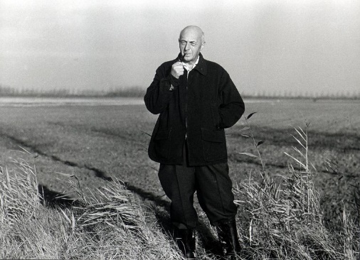
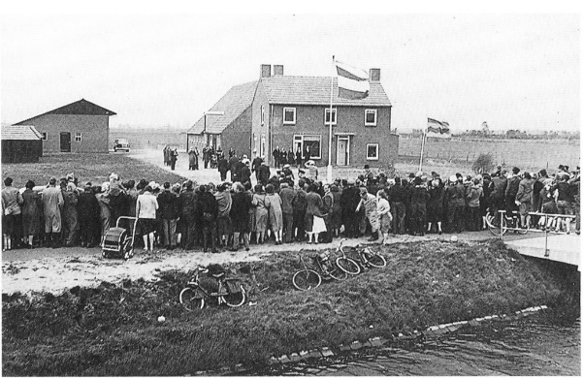
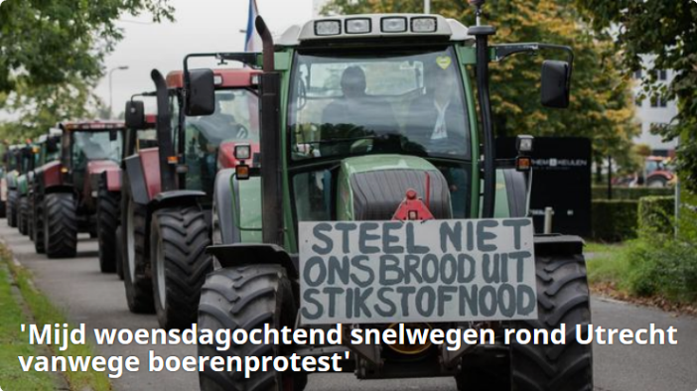
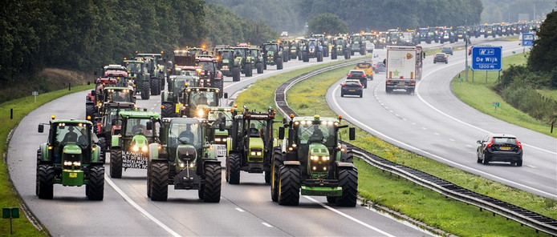
Wensen vanuit maatschappij
Voedselzekerheid
Lage prijzen
Waterkwaliteit (pesticiden, fosfaat)
Mooi landschap
Veel biodiversiteit
Geen dierenleed
Regionale kringlopen
Voeden van de groeiende wereldbevolking
(eiwittransitie)
Vermindering broeikasgasemmissies
Klimaatneutraal
Vermindering N-depositie
Notes:
Na-oorlogse opgave: voedselzekerheid en lage voedselprijzen. Sicco Mansholt belangrijke aanjager.
In de loop der jaren nogal wat extra eisen gesteld aan de landbouw….. Maar de uitbetalingsprijzen nog steeds alleen gebaseerd op de eerste twee!

Slide 12
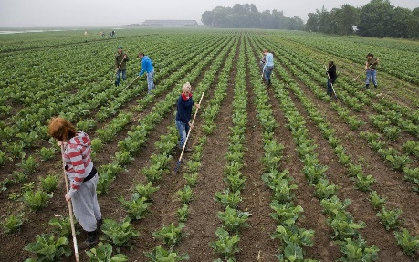
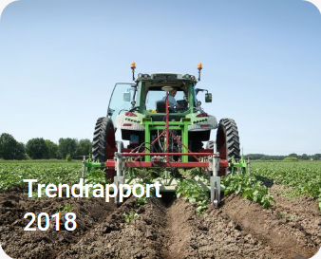
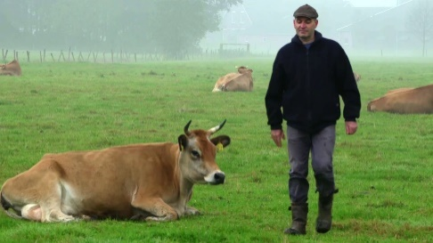
Teelten van toekomst
Grotendeels afhankelijk van wat wij als consument en maatschappij willen!
Agrarisch Natuurbeheer 2018
4,4 % van het landbouwareaal
Biologisch 2018
4,0 % van het landbouwareaal
4,7 % van de retail
1,7 % horeca
Notes:
Biologische sector enige waar inspanningen ook worden betaald!
Willen wij een ander landschap, dan kan je dat bepalen in de supermarkt!

Slide 13
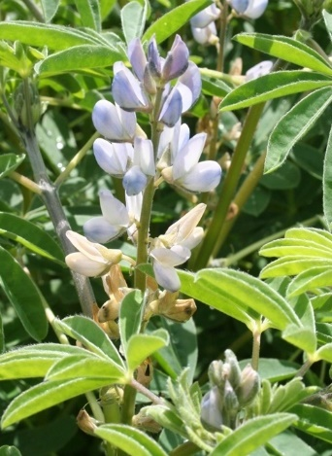
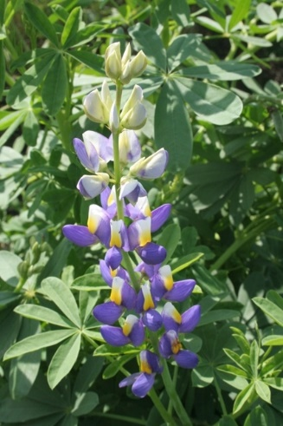
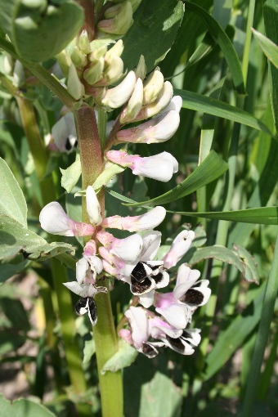
Teelten van de Toekomst
Peulvruchten
Biodiversiteit
N-binding
(GHG)
Regionale kringloop
Geen dierenleed
Mooi landschap
Eiwittransitie

Slide 14
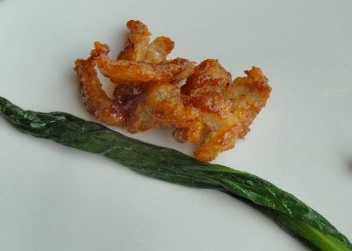
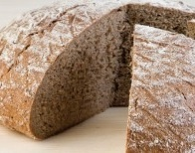
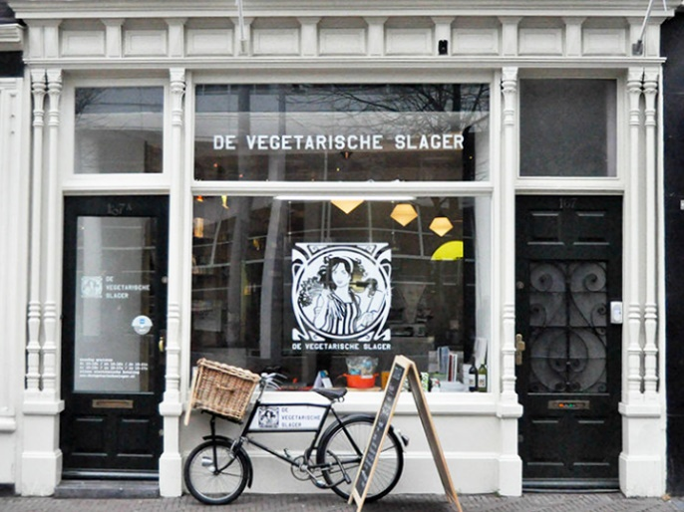
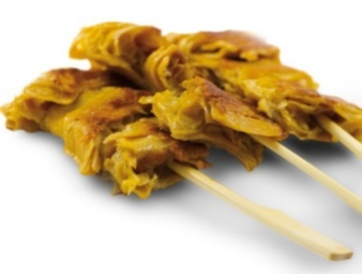
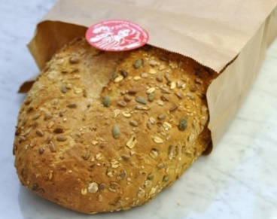
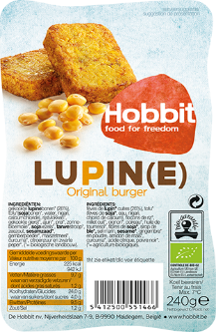
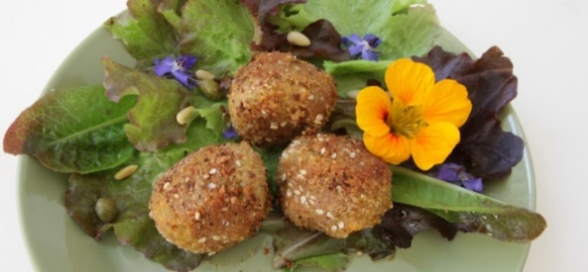
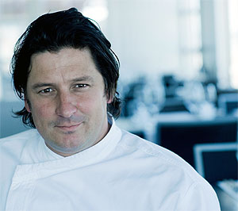
Eiwitgewassen de nieuwe superfoods

Slide 15
Nederland/België Europees koploper

Slide 16
Peulvruchten voor menselijke consumptie
Andes lupine
Lupine
Veldboon
Soja
Linzen
Kikkererwt
Flevofaba
Kansrijke eiwitgewassen
Veldboon

Slide 17
Teelten van de toekomst

Slide 18
Teelten van de toekomst
Gemiddelde opbrengst biologische teelt zandgrond (2016-2018)
 | Afrijping | Ras | Opbrengst | Eiwit
 |  |  | t/ha | % in ds | kg/ha
Veldbonen | midden | Fuego | 4.8 | 30% | 1308
Blauwe lupine | vroeg | Regent | 2.6 | 37% | 820
 | midden | Iris | 2.6 | 37% | 868
Witte lupine | vroeg | Boros | 2.8 | 35% | 818
 | midden | Feodora | 3.3 | 39% | 1060
 | laat | Sulimo | 3.8 | 40% | 1294
Soja | midden | Adsoy | 2.5 | 43% | 943
 | laat | Abelina | 3.3 | 42% | 1188
Erwt |  |  | 3 | 26% | 663
Linzen |  |  | 1 | 32% | 270

Slide 19
Kansen in de markt
Veldbonen
Witte lupine
Soja

Slide 20
Teelten van de toekomst
Onveranderd economisch model
(wereldmarkt, bulk, laagste prijs)
Reference crop: wheat €1800-€2000/ha!
Unknown crop: >€2500/ha
 | % protein | price/kg |  |  | yield (t/ha) | value per hectare
soy oilcake | 44% | € 0.30 | € 0.35 | € 0.40
soy bean | 38% | € 0.26 | € 0.30 | € 0.35 | 3.0 | € 777.27 | € 906.82 | € 1,036.36
faba bean | 26% | € 0.18 | € 0.21 | € 0.24 | 6.0 | € 1,063.64 | € 1,240.91 | € 1,418.18
pea | 24% | € 0.16 | € 0.19 | € 0.22 | 4.5 | € 736.36 | € 859.09 | € 981.82
lupin | 33% | € 0.23 | € 0.26 | € 0.30 | 3.0 | € 675.00 | € 787.50 | € 900.00

Slide 21
Teelten van de toekomst
Natuur- en landschapsinclusief landbouwsysteem
Aangepast verdienmodel
met waardering voor
Regionale productie
Biodiversiteit
Klimaatadaptatie
Schoon water
Mooi landschap
Lage stikstofdepositie
Notes:
Veel teelten weer mogelijk wanneer we afstappen van het nu nog gangbare model van scheiding van landschap en maximalisatie van agrarische productie
Natuur- en landschapsinculsief landbouwsysteem: het einde van de land sparing/verzuilde landschap
Dit heeft wel een ander verdienmodel nodig dat niet alleen is gebaseerd op het niveau van agrarische productie, maar ook

